Slide 1
水力学实验室安全培训

Slide 2
目 录
一、安全管理理念
二、高校案例警示
三、水力学实验室布局
四、实验首要规则
五、实验室规章制度解读
六、实验室各项安全事项及应急处置
七、会后任务布置（灭火器演示、水泵系统使用讲解）

Slide 3

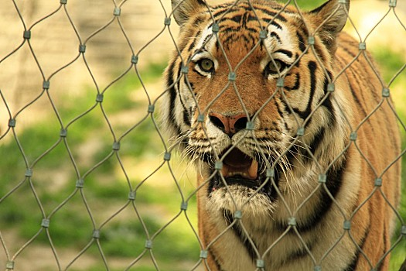
一、安全管理理念
1. 何为安全
无危则安，无缺则全
没有威胁，生命财产不受伤害
没有危险，财富健康不受损失
伤害不超过允许的限度
Notes:
北京动物园，老虎在园内是自由的，人在笼子里参观，我们做实验，

Slide 4
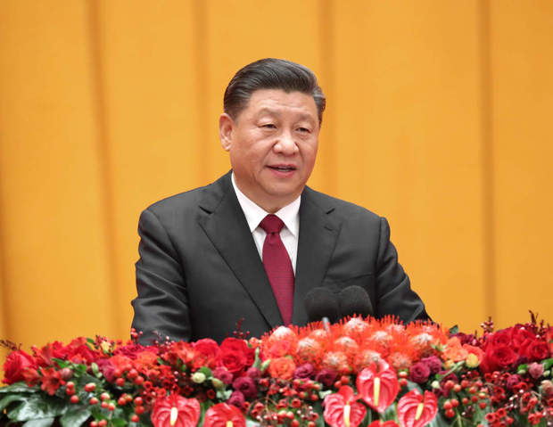
一、安全管理理念
2. 安全理念
习近平总书记在十九大报告提出：
树立安全发展理念，弘扬生命至上、安全第一的思想
把“安全第一”思想推到历史新高度!
人命关天,发展绝不能以牺牲人的生命为代价,这必须作为一条不可逾越的红线。

Slide 5
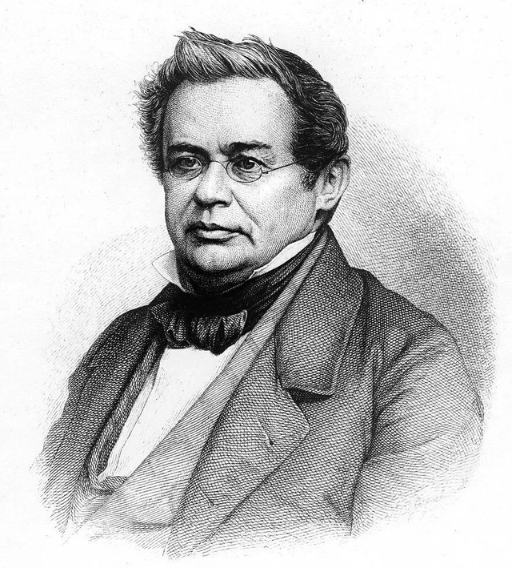
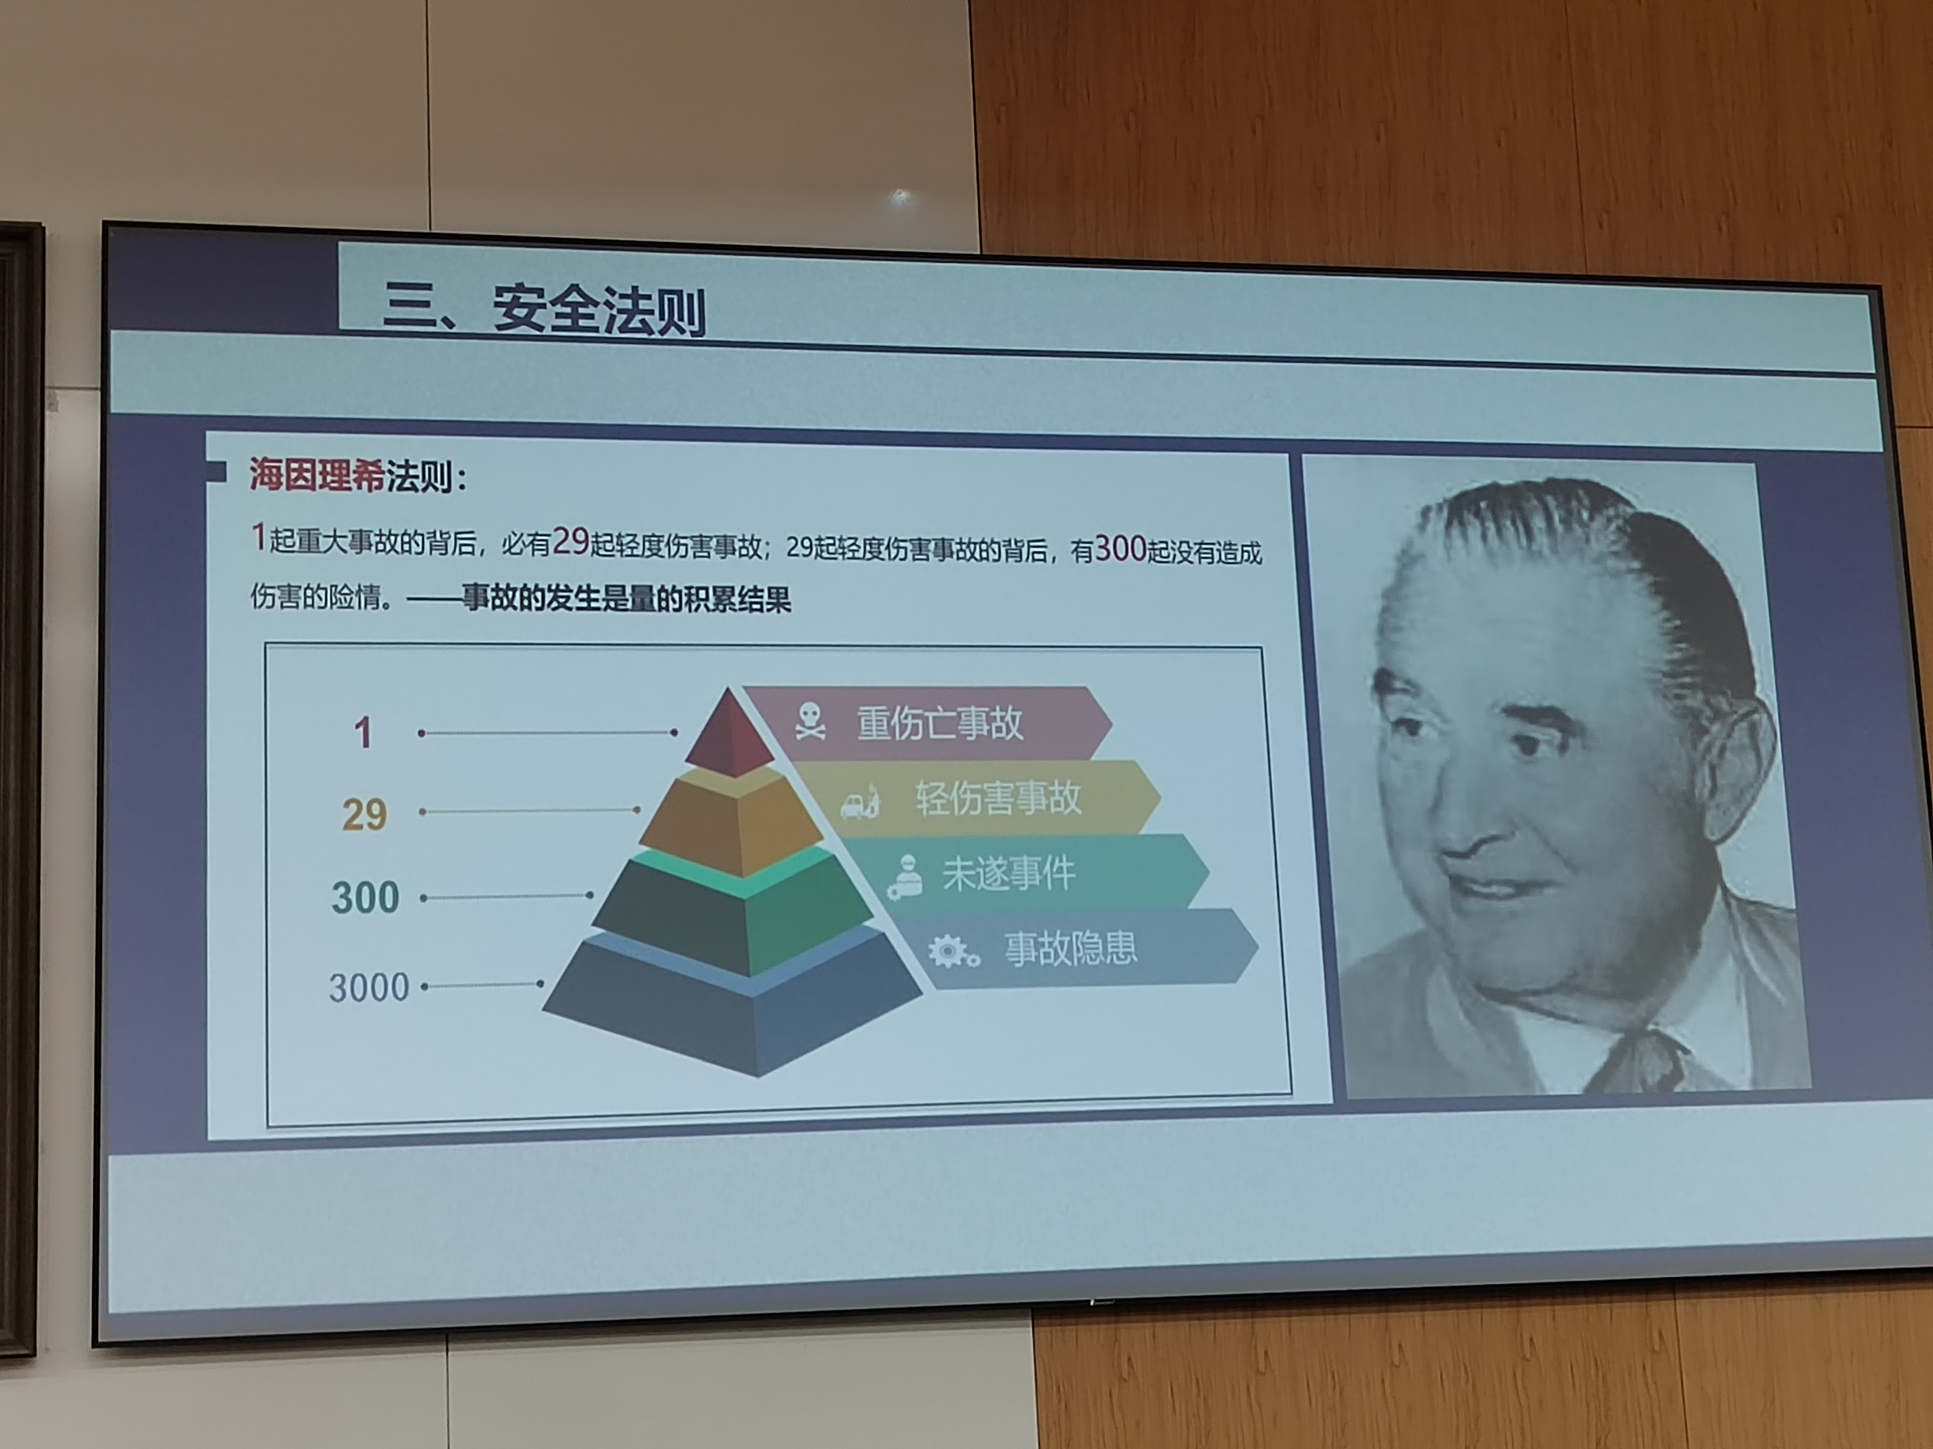
一、安全管理理念
3. 安全法则
海因里希法则
1起重大事故的背后，必有29起轻度伤害事故；29起轻度伤害事故的背后，有300起没有造成伤害的险情。
事故的发生是量的积累结果
Notes:
美国安全工程专家海因里希在1931年经过对5000例工业事故的统计，提出了1:29∶300的伤亡事故发生的规律，即每330起生产安全事件中，会发生1起重伤或死亡事故，29起轻伤事故，300起无伤害事件。称作1:29:300的事故法则，又称作'海因里希法则”，即在发生330次事故中，有300次未造成伤害、有29次造成轻伤害、有1次造成重伤害。

Slide 6
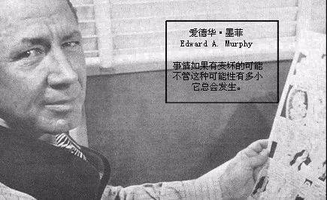
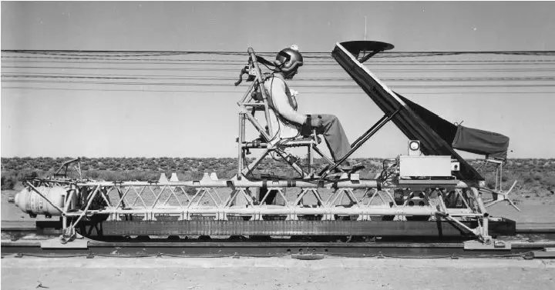
一、安全管理理念
3. 安全法则
墨菲定律
任何一件事情，如果客观存在着发生某种事故的可能性,不管这个可能性有多小，如果重复去做时，事故总会在某一时刻发生。
Notes:
二战期间，为了给飞行员建立起更完善的安全系统，美国1945年在爱德华兹空军基地进行的MX-981项目。当时，人们还普遍认为人体能够承受的最大重力是18G（G，代表地球重力加速度，通常取9.8m/s^2），超过这个重力人体将会遭受致命伤害。但当时飞机的飞行速度和飞行高度都已经大大提升，因此，军方想知道在这样的高速下飞行员能否平安地弹射出来，也致力于设计出最安全的弹射系统。基于这一目的的实验是由斯塔普监督，通过一个叫“天啦噜”（Gee Whiz）的装置进行的。这是一个火箭驱动的雪橇型装置，放在2000英尺的轨道上，轨道的末端约有50英尺，设有液压制动系统，能让重量1500磅的雪橇装置停下。采用假人模型、黑猩猩，真人做实验。有一次就出事了，后来美国空军工程师爱德华·A·墨菲上尉经过分析，提出了墨菲定律。
感兴趣的同学可以自己查一下。

Slide 7

一、安全管理理念
3. 安全法则
冰山理论：事故相当于冰上露出水面的一角，下面隐藏着大量的不安全行为与不安全状态。
死亡、重伤事故
轻伤事故
急救事故
冰山
不安全行为
不安全状态
风险、危害
隐藏部分

Slide 8
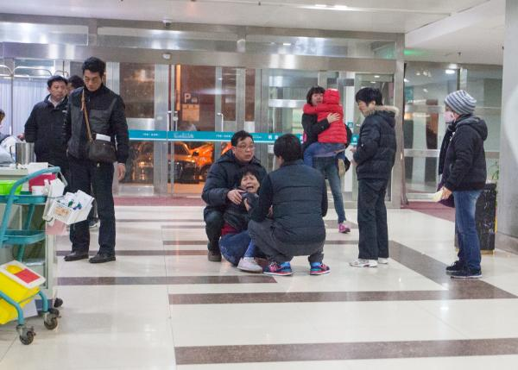
二、高校实验室安全事故案例
1. 上海某高校硫化氢钢瓶泄露
2015年3月3日(农历正月十三)，资质过期气瓶公司的工作人员在实验室更换硫化氢气体钢瓶时，气体发生泄漏，工作人员身亡。
值得庆幸的是，4名研究生欲入室救人，被导师及时制止，戴上防毒面具后实施救援，才未造成更大伤亡。
事故原因：1.公司资质到期；2.操作规程不符合规范；3.适用民用车辆进行气瓶运输。
Notes:
3月3日下午1时许，上海交通大学闵行校区一实验室发生意外，一名中年男子送医后抢救无效死亡。
上海交通大学宣传部告诉澎湃新闻（www.thepaper.cn），死者是实验室供货单位的业务员，事发地系该校环境学院实验室。在更换气瓶过程中，气瓶内硫化氢气体发生泄漏，这名业务员经120送医抢救无效，不幸身亡。目前，学校正配合有关方面做好事件的调查和善后处理工作。
据一份刑事报告显示，硫化氢对人体有全身性毒作用，主要表现在中枢神经系统症状。急性中毒死亡几乎和氰化物中毒同样迅速。硫化氢气体浓度达1000毫克/立方米以上时，吸一口即致命。
家属称，死者现年35岁，上海籍，系事发实验室硫化氢气体供应商，并为该企业法人。死者从事化学品工作多年，通常不会主动在实验室进行相关操作。
据知情人士透露，意外发生后，校内工作人员带好防护装置进入实验室，将这名业务员抬出实验室，并立即送往上海市第五人民医院，送医后不治身亡。
医院工作人员表示，这名业务员送到医院时瞳孔散大，身上散发一股浓烈的恶臭，在救护车上已无生命体征，送医后经抢救无效死亡。死因疑似为硫化氢中毒，具体结果要等待尸检报告。
另外，约4名上海交大学生前往医院，进行了内科和五官科等相关方面的检查，但他们拒绝接受采访。

Slide 9
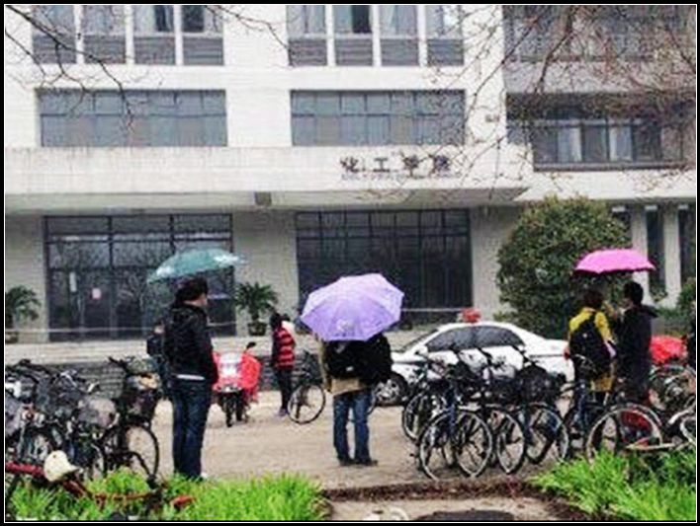
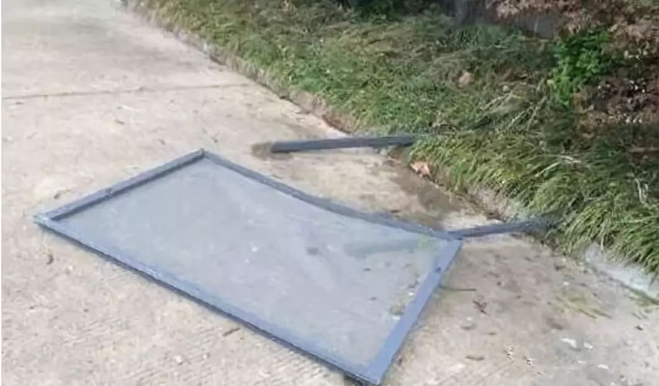
二、高校实验室安全事故案例
2. 徐州某高校甲烷钢瓶爆炸
2015年4月5日，化工学院实验室发生爆炸事故，造成5人受伤,1人因抢救无效死亡，1人重伤截肢，3人耳膜穿孔。直接经济损失200多万。
出事的实验室承担了与企业公司合作的项目，在实验过程中,该气瓶装有甲烷、氧气、氮气的混合气体，甲烷含量达到爆炸极限，开启阀门时，气流快速流出引起的摩擦热能或静电，导致瓶内气体反应爆炸。
窗户被炸飞30多米
事故原因：1.双过期钢瓶继续使用；2.钢瓶6年未进行检验（3年强检）；3.钢瓶使用超过30年。
Notes:
2015年4月5日12时40分许，在中国矿业大学化工学院实验室发生一起爆炸死亡事故，造成1人死亡，4人受伤。直接经济损失约200万元人民币。
教育部规定每年对高校实验室检查。

Slide 10
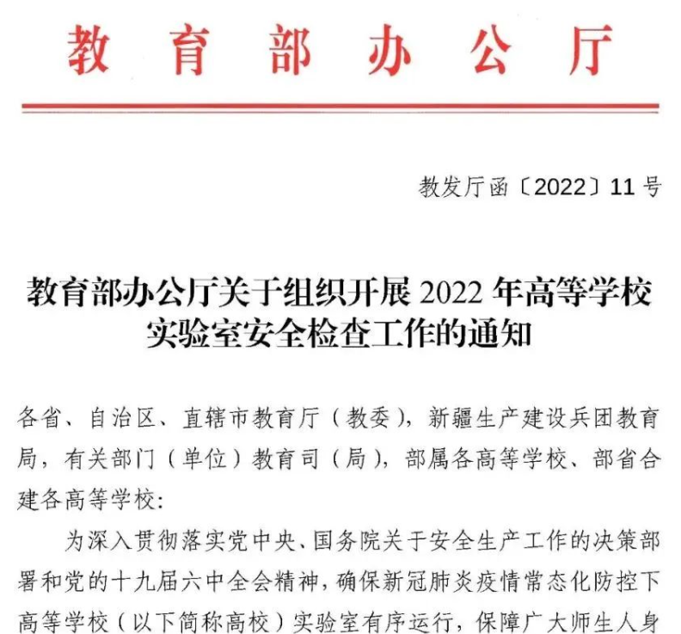
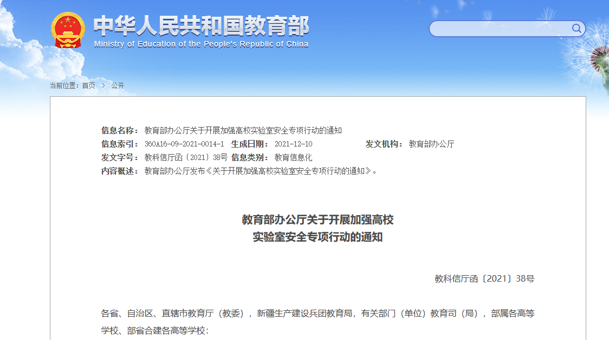
二、高校实验室安全事故案例
教育部自2015年起每年开展高校实验室安全专项检查工作，2019年在连续四年检查工作的基础上印发了《教育部关于加强高校实验室安全工作的意见》（教技函〔2019〕36号），专项指导高校实验室安全工作。

Slide 11
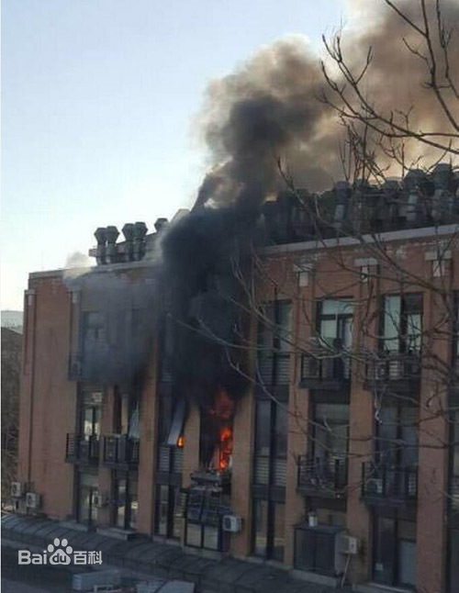
二、高校实验室安全事故案例
3. 北京某高校爆炸起火事故
2015年12月18日,清华大学(何添楼)化学楼2楼爆炸起火。
据北京安监局报道爆炸原因跟氢气有关，事故造成一名博士后死亡。
事故原因：1.初步判断是氢气瓶引起；2.冬天，房间密封，有吊顶；3.无氢气报警器。
Notes:
2016年12月18日，清华大学化学系实验室发生一起爆炸事故，事故造成一名正在做实验的孟姓博士后当场死亡。爆炸的是一个氢气钢瓶，爆炸点距离孟姓博士后的操作台两三米处，钢瓶为底部爆炸。钢瓶原长度大概一米，爆炸后只剩上半部大概40公分。

Slide 12
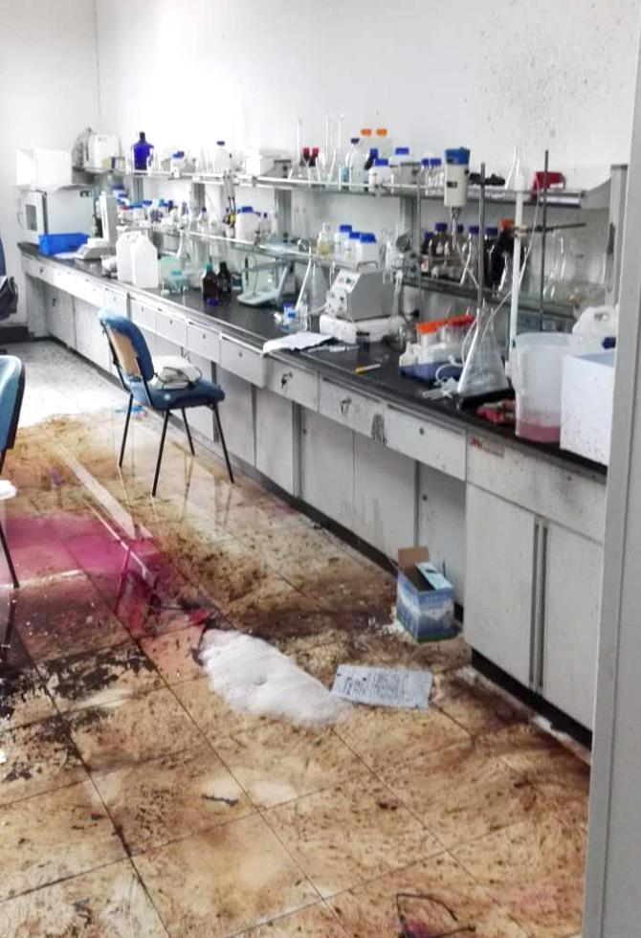
二、高校实验室安全事故案例
4. 上海某高校爆炸事故
2016年9月21日，化学化工与生物工程学院一实验室在用高锰酸钾和浓硫酸（750ml)做实验室时发生爆炸，一学生轻伤，两学生重伤(三只眼晴受损)。
事故原因：1.实验防护不到位；2.实验方案未进行减量化。
Notes:
2016年9月21日上午10时30分左右，上海东华大学化学化工与生物工程学院的3名研究生在实验室进行化学实验时，现场发生爆炸。其中2人面部、眼部受重伤被送医救治。爆燃导致实验室学生被化学试剂高锰酸钾等灼伤到头、面部和眼睛，另外还有多处被玻璃碎片划伤。
2016年9月，东华大学化学化工与生物工程学院一实验室发生爆炸，导致研二学生郭宏振眼部受伤，面部严重毁损。由于学校未按照承诺继续支付医疗费用等，2019年8月，郭宏振将东华大学诉至法院。2021年1月5日，郭宏振告诉新京报记者，2020年底，法院一审判决东华大学赔付郭宏振160余万元，扣除垫付的34万余元，还将支付128万余元。目前双方均已上诉。

Slide 13
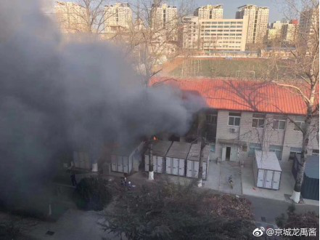
二、高校实验室安全事故案例
5. 北京某高校爆炸事故
2018年12月26日,北京某大学实验室，进行垃圾渗滤液污水处理科研实验期间，实验现场发生爆炸，事故造成3名参与实验的学生死亡。
事故直接原因为：在使用搅拌机对镁粉和磷酸搅拌、反应过程中，料斗内产生的氢气被搅拌机转轴处金属摩擦、碰撞产生的火花点燃爆炸，继而引发镁粉粉尘云爆炸，爆炸引起周边镁粉和其他可燃物燃烧，造成现场3名学生烧死。
间接原因：违规开展试验、冒险作业；违规购买、违法储存危险化学品；对实验室和科研项目安全管理不到位是导致本起事故的间接原因。
Notes:
2018年12月26日，北京交通大学市政环境工程系学生在学校东校区2号楼环境工程实验室，进行垃圾渗滤液污水处理科研实验期间，实验现场发生爆炸，事故造成3名参与实验的学生死亡。事发科研项目负责老师李某、事发实验室安全责任人张某被追究刑事责任。包括学校书记、校长在内的12相关安全责任人受到党纪政纪处分。

Slide 14
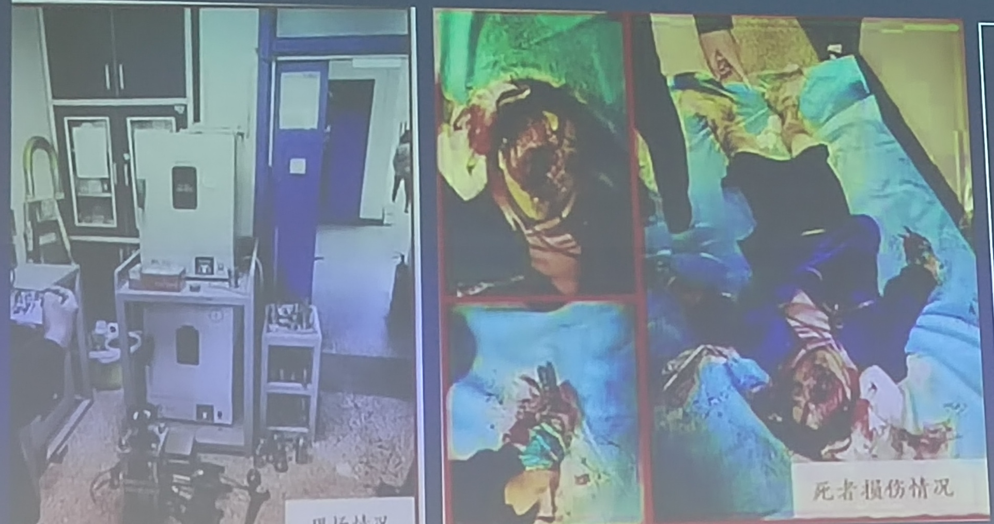
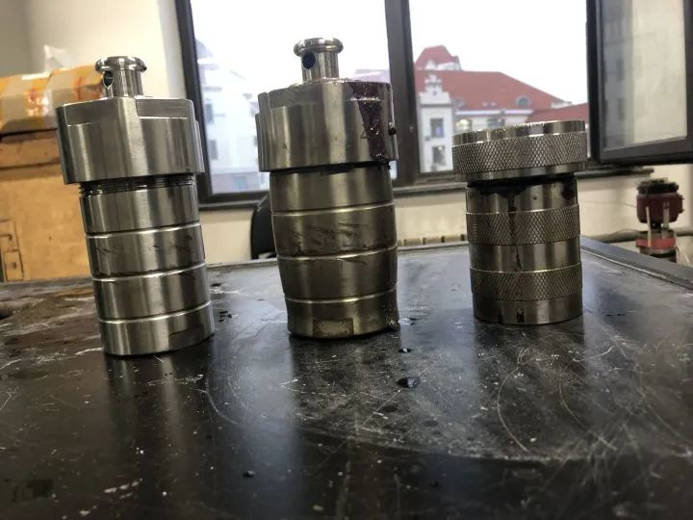
二、高校实验室安全事故案例
6. 中科院某所反应釜爆炸事故
2021年3月31日,中国科学院XX研究所发生实验室安全事故，一名女研究生当场死亡，此次事故的原因是做实验的同学在高温高压的反应釜没有经过充分冷却却强行打开，最终导致反应釜爆炸，学生当场死亡。
事故原因：1.反应釜定期维修；2.学生实验室操作不当。
Notes:
2021年3月31日，中国科学院化学研究所发生实验室安全事故，一名研究生当场死亡。此次事故的原因是反应釜高温高压爆炸，导致该学生当场去世。

Slide 15
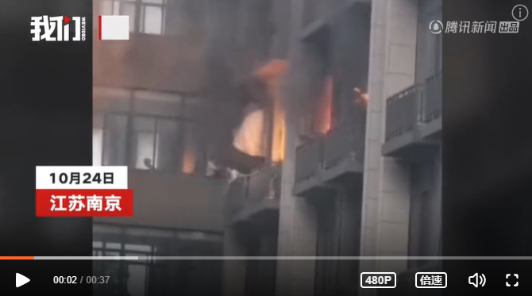
二、高校实验室安全事故案例
7. 南京某高校材料化学实验室爆炸致2死7伤
2021年10月24日,南京XX大学材料化学实验室，11名研究生实验过程中，发生铝镁粉末材料爆燃事故，造成2名同学死亡、2名同学重伤和7名同学轻伤的重大安全事故。
Notes:
10月24日15时52分，南京航空航天大学将军路校区材料科学与技术学院材料实验室发生爆燃，引发火情。
根据南京航空航天大学发布的官方通报，11名受伤人员中，2人死亡，9人受伤，具体原因正在调查中。（南京航空航天大学实验室发生爆燃致2死9伤，目击者：现场升起浓烟）
当天下午，南京航空航天大学实验室爆炸的消息，伴随着各种对原因的猜测，传遍了国内各大高校“环材化生”专业的班级群。有高校领导迅速组织实验室安全的视察；有学生讨论这些年国内高校实验室发生的种种事故；更有同学认为，类似材料、化学这样的基础学科，学历越往高发展，实验的难度就越大，出现危险的可能性也越高。

Slide 16
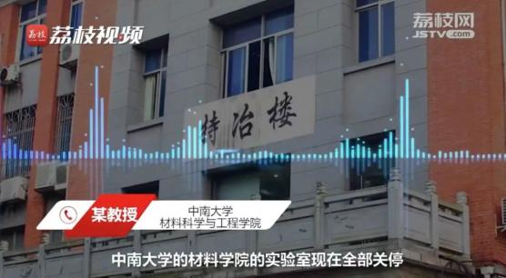
二、高校实验室安全事故案例
8. 长沙某高校实验室燃爆事故
2022年4月20日，XX大学一实验室发生实验室安全事故,该校与工程学院一博士生在事故中受伤,全身80%烧伤,气管因吸入大量灼热铝粉而烧裂,截止到昨天依然留住ICU急救,医院已下达病危通知书。事故初步原因为铝粉燃爆,据传导师擅自将实验室改为会议室,将其他地方改为实验室。
Notes:
2022年4月27日上午，位于湖南省长沙市的中南大学官方微博发布通报称，4月20日10时50分左右，该校材料科学与工程学院发生一起爆燃事故，学院一名博士研究生受伤。
通报称，事故发生后，学校高度重视，立即组织力量全力救治，目前该生病情稳中趋好。

Slide 17
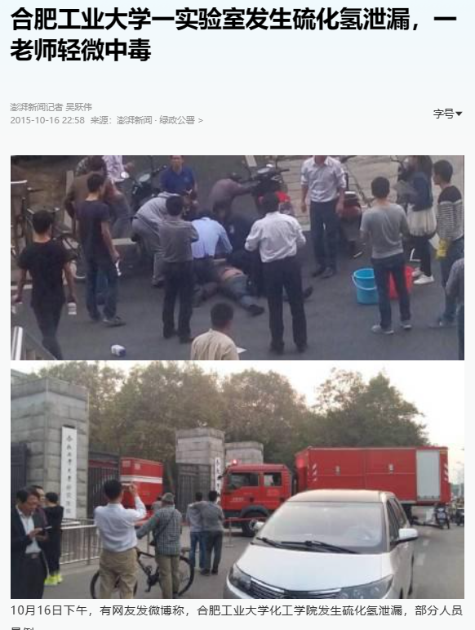
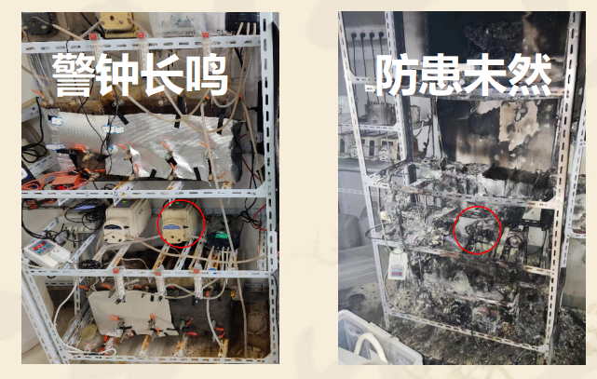
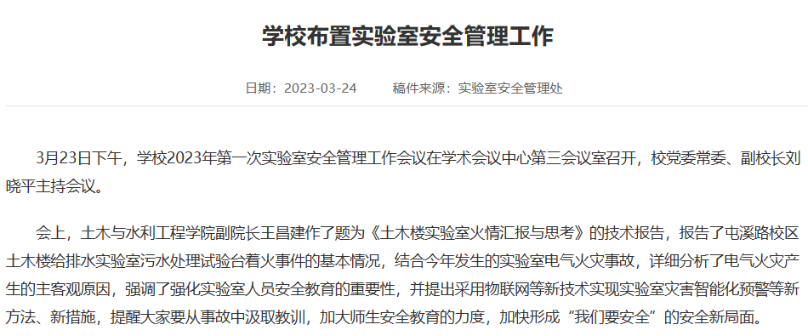
二、高校实验室安全事故案例
9. 发生在我们身边的事故
Notes:
人民网合肥10月16日电 今天下午5点半，合肥工业大学老区一实验楼发生硫化氢泄漏事故，现场一老师出现不适，被送往医院。
事发地点位于合工大西门一实验楼，6时许，消防车、警车、标有环境监测的车辆陆续开往校内。不断有学生从实验楼出来，穿着制服的校方工作人员在现场拉上封锁线。
一位在实验楼做实验的学生介绍，当时一瓶装有硫化氢的气罐发生泄漏，在场多人出现不适，一名老师晕倒，大家赶紧从楼内撤出，并拨打120急救电话。
“紧急通知，合工大南区(老区)化工学院周边由于化氢泄漏，造成部分人员晕倒等不良反应。提醒同学们最好不要擅自前往升华楼、格物楼、逸夫楼、西二教等地点，善后工作学校正在处理中，请广大同学注意自身安全。”昨天下午，这则通知在合工大屯溪路校区内传播，很快引起师生们的重视，纷纷撤离上述地点。
事发当日19时许，记者赶到合工大西门附近化工实验楼，消防车、警车以及学校巡逻车辆陆续开往校内，工作人员封锁了附近道路。记者看到，消防官兵们正戴着防毒面具赶进化工楼内处置。记者在学校西北角能够闻到浓重的臭鸡蛋气味，该臭味甚至弥漫到南一环与宁国路交口。

Slide 18
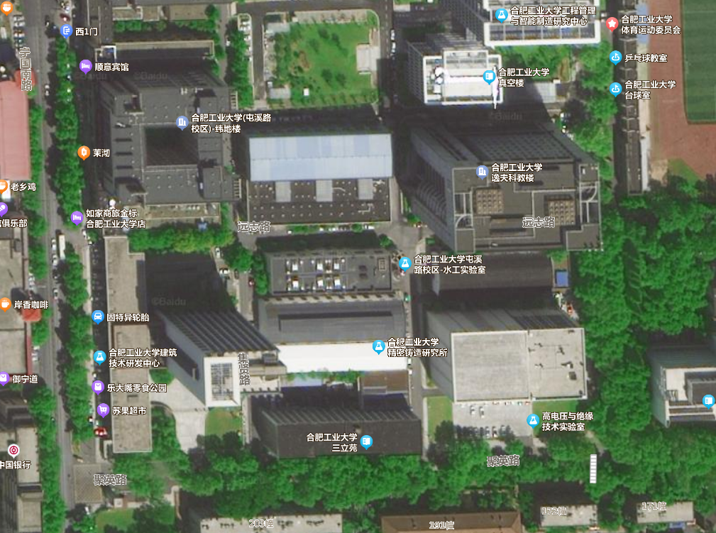
三、水力学实验室布局
水工模型大厅（水利馆）、水槽室（纬地楼南附楼）

Slide 19
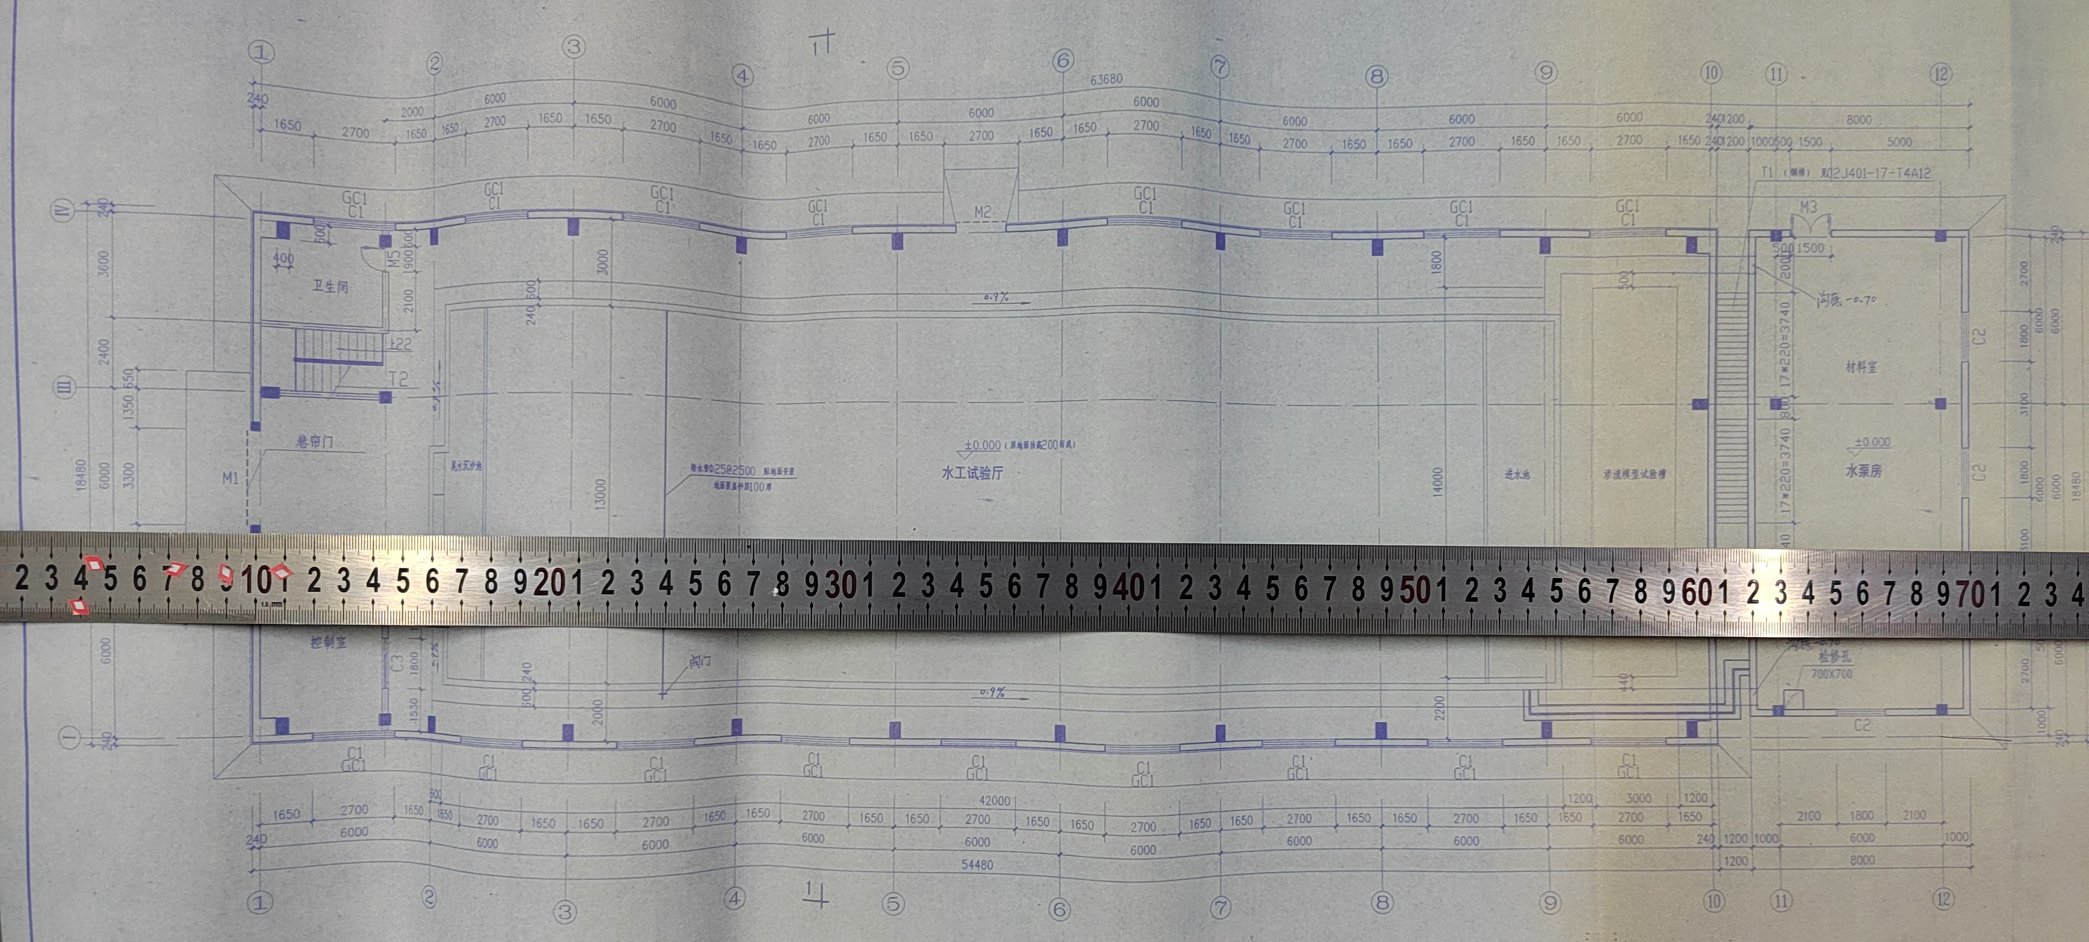
三、水力学实验室布局
水工模型大厅（水利馆）

Slide 20
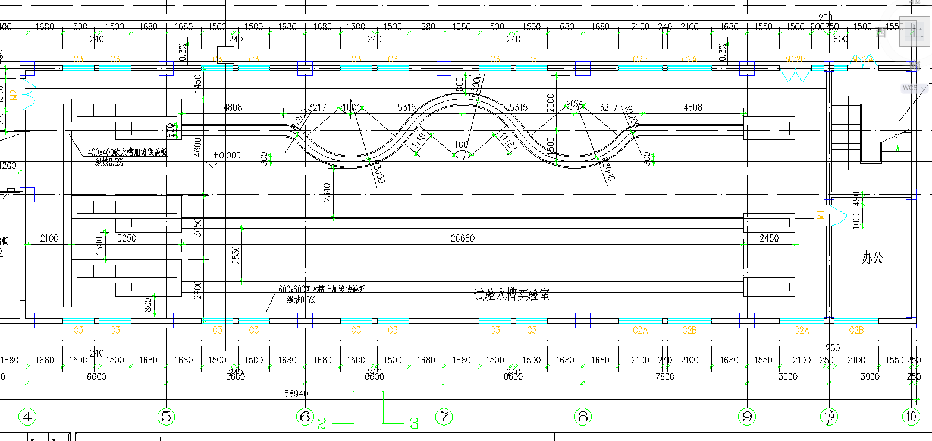
三、水力学实验室布局
水槽室（纬地楼南附楼）

Slide 21
四、实验首要规则
务必参加培训才能进入实验室开展实验
办理实验手续，老师讲，申请书签字，交押金，借仪器等
务必遵守实验室规章制度，服从实验室管理
指导老师是第一责任人，服从导师管理
课题组内传-帮-带
实验人员有维护实验室卫生环境及发现隐患上报的义务
开展实验务必做好个人防护，进出应登记
实验室开放时间：08:00-18:00，其余时间和周末实验原则上要求指导老师在场，原则上22:00后实验室禁止做实验

Slide 22
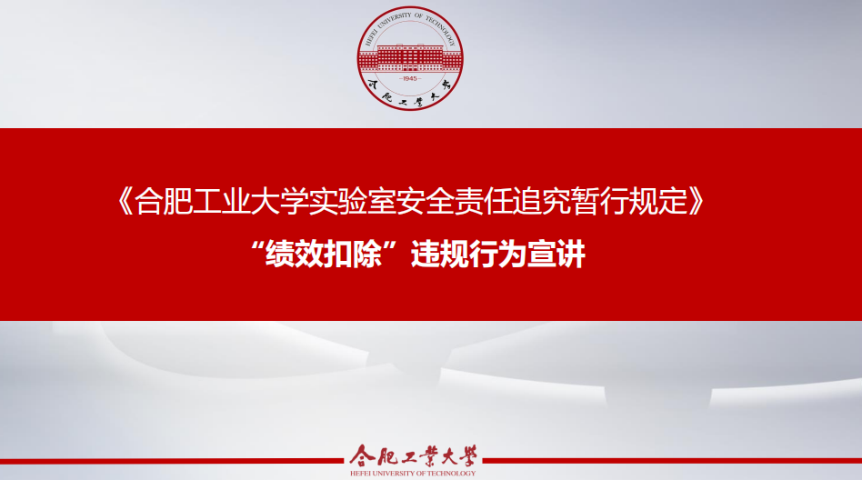
五、实验室规章制度解读
实验室安全责任追究暂行规定
根据相关责任人具体违规行为，划分为4个惩罚等级，视情况给予当事人：口头警告、书面检查、通报批评以及实验室禁用等处罚。并与个人评奖评优挂钩。
序号 | 违规内容 | 扣除基数等级
1 | 在实验室内吸烟、饮食；在实验室内（包括冰箱中）存放食品、饮料等；或使用带包装饮料瓶盛装水样且未单独设标签 | 第四级
2 | 未取得准入资格、或禁用实验室期间、或未经批准的节假日及夜间(23:00点后)进入实验室开展实验活动；未经实验室管理部门允许擅自带外人进入实验室；将实验室钥匙私自转借给其他人员 | 第四级
3 | 在实验室内进行实验的人员未穿戴工作服或必要的防护用具，或着装不规范存在安全隐患 | 第四级
4 | 实验室内私拉电线，超负荷使用插座，串接插线板 | 第四级
5 | 实验人员离开实验室，未根据要求及时关闭水、电、门窗等；阻碍门禁系统正常运行等 | 第四级
6 | 未经管理部门允许，实验室内使用电阻炉、太阳灶、电暖器、热得快、电砂锅等电器 | 第四级
7 | 进行危险实验操作且无人值守；或做实验期间长时间离开实验现场 | 第四级
8 | 在实验室中给电瓶车充电及相应违章用电行为 | 第四级
9 | 实验废液随意倾倒，危险废弃物随意丢弃 | 第四级
10 | 未按要求完成实验室房间值日工作；实验结束后未及时清洗实验器具及实验台面，实验区域杂物堆积，卫生不整洁 | 第四级
11 | 未落实逐级实验室安全责任制或未签订安全责任书 | 第四级
12 | 不服从或不配合政府部门、学校职能部门、学校实验室安全检查组及本单位日常安全管理和检查的；或接到口头或书面整改通知，拒不整改，或不按要求整改，或未按期完成整改的，或未及时告知、组织、督促整改 | 第四级
13 | 未配备必要的安全警示标识、安全防护设施及设备，未按规定粘贴物品标签 | 第四级
14 | 未按规定储存、摆放实验室各类物品（包括危险化学品、高压气瓶、放射性同位素、射线装置、病原微生物、危险废弃物等），造成安全隐患 | 第四级
15 | 指使或强令他人违反实验室安全管理制度 | 第四级
16 | 未定期维护实验室安全设施及相关仪器设备，如天平、离心机等；或未经培训盲目违规操作实验仪器造成损坏及安全隐患；擅自更改仪器设备操作规程及操作程序；未按要求预约私自使用实验室大型仪器设备；私自将实验室内仪器设备带出实验室 | 第四级
17 | 未履行实验室安全教育培训职责或无故不接受实验室安全教育培训 | 第四级
18 | 未根据要求及时排查、消除实验室安全隐患，或未组织、督促、协助消除实验室安全隐患的；发现实验室安全隐患，隐瞒不报 | 第四级
19 | 给学校或他人财产造成损失（1000元以下） | 第四级
20 | 违反操作规程及相关规定购买、运输、使用或处理实验室中危险物品（包括剧毒化学品、易制毒/易制爆化学品、麻醉药品、精神药品、放射性同位素、致病性病原微生物）、特种设备及特殊设备（包括具有高速、高/低温、高压、强电、电加热、强光闪烁、振动、噪声等特点的实验设备）、实验室危险废弃物 | 第三级
21 | 未采取必要的措施导致危险物品（包括剧毒化学品、易制毒/易制爆化学品、麻醉药品、精神药品、放射性同位素、致病性病原微生物）被盗或遗失，或发生上述情况，责任人未立即上报给排水实验室 | 第三级
22 | 给学校或他人财产造成损失（1000元至50000元）或有人员受轻伤以下后果 | 第三级
23 | 未经许可擅自启用被封实验室，或管理失误造成他人随便进出被封实验室，或得知他人私自启封被封实验室，未及时采取措施并及时报告相关部门 | 第二级
24 | 因玩忽职守、滥用职权等原因，致使在本人负责的实验室区域内发生安全事故 | 第二级
25 | 私自改变、改造实验室内布局或对安全设施、设备进行拆改从而造成重大安全隐患 | 第二级
26 | 暴力抗拒政府部门、学校职能部门、本单位日常安全管理和检查的，或对相关工作人员进行人身攻击或侮辱 | 第二级
27 | 给学校或他人财产造成损失（50000元以上），或有人员受重伤以上后果 | 第一级
28 | 发生造成人员伤亡或财产损失的实验室安全事故后，未立即组织救援、未采取处置措施、隐瞒不报，或未及时向学校相关部门报告，或不如实反映事故情况 | 第一级
29 | 未经审批私自购买、使用或转让剧毒化学品、易制毒（爆）化学品、麻醉药品、精神药品、放射性同位素，擅自将危险化学品带离保管场所或使用国家禁止使用的危险化学品 | 第一级

Slide 23
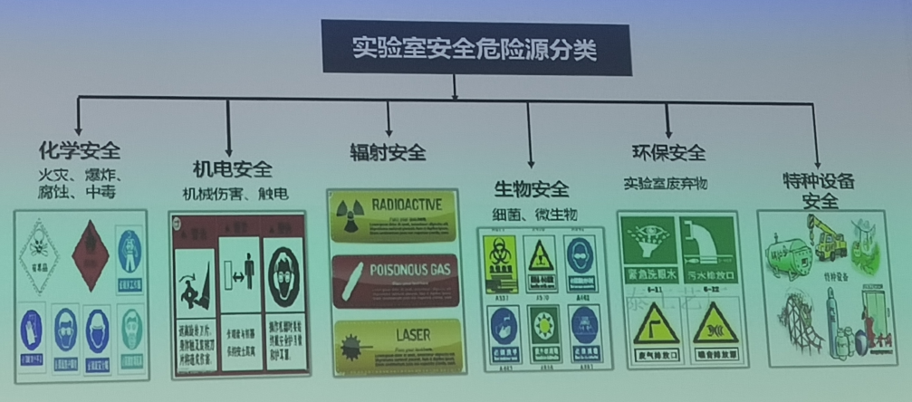
六、实验室各项安全事项及应急处置
危险源识别

Slide 24

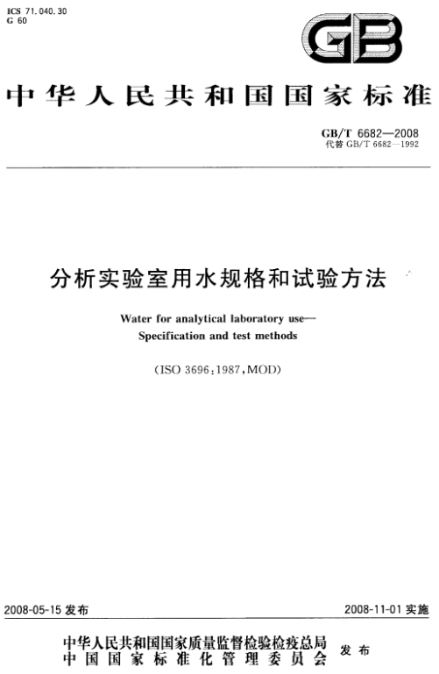
六、实验室各项安全事项及应急处置
1.用水安全
1、定期检查实验室水龙头、阀门、下水管道使用情况。水龙头、阀门要做到不滴、不漏、不冒、不放任自流，下水道堵塞及时疏通、发现问题及时上报修理。
2、节约用水，停水后，要检查水龙头是否都拧紧。发现停水，要随即关上水龙头。
3、纯水和特殊用水应严格遵守国家标准《分析实验室用水规格和试验方法》（GB/T 6682-2008）。
4、用水时要用器皿盛水，不得将水淋在化学药品上。
5、在离开实验室时要断水，确保用水仪器的安全。
6、实验室废液要按规定分类处置，不可随意倒入下水道，污染水资源。
Notes:
1、蒸馏水（Distilled Water）蒸馏水是实验室最常用的一种纯水。蒸馏水能够去除自来水里大部分的污染物，但是无法去除挥发性的杂质，如二氧化硅、氨、二氧化碳、以及一些有机物。新鲜的蒸馏水是无菌的，但经过储存后细菌易繁殖，因此建议不要长时间存放。另外，储存蒸馏水的容器也很讲究，需要尽量选择非惰性物质制造的容器，不然，容器中的离子和塑形物质会析出造成蒸馏水的二次污染，无法使用。在早期实验室中，由于蒸馏水制备方便，因而应用比较广泛。但是蒸馏水设备虽然设备便宜，但极其耗能，费水并且制水速度慢，近年来实验室应用逐渐减少。
2、去离子水（Deionized Water）去离子水是使用离子交换树脂去除水中的阴离子和阳离子而得到的。去离子水中还是存在可溶性的有机物，可以污染离子交换柱从而降低其功效，影响水质。如同蒸馏水一样，去离子水存放后也容易引起细菌的繁殖，因此要现取现用，减少储存时间。
3、反渗透水（Reverse osmosis Water）反渗透水是目前实验室应用越来越广泛的一种实验室用水。反渗透水的生成原理是水分子在压力的作用下，通过反渗透膜制出纯水，水中的杂质被反渗透膜截留排出。反渗透水的生产过程耗能低，产水快，安全，纯物理过程，无化学反应。因此，这种经济、实用、安全、高效的制水方式现在被越来越多的实验室所应用。反渗透水可以有效地去除水中的溶解盐、病毒、细菌、胶体，细菌内毒素和大部分有机物等杂质，克服了蒸馏水和去离子水的许多缺点，好的反渗透膜的脱盐率可以达到约99%，但不同厂家生产的反渗透膜对反渗水的质量影响很大。反渗透水因为其纯度高，很容易遭受空气的二次污染，因为储存要求较高，尽量不要长时间在空气中暴露储存。
4、超纯水（Ultra-pure grade water）超纯水的标准是水的电阻率为18.2MΩ.cm（25℃）（请注意，我们所说的水的情况都是在25度的理想环境下）。超纯水除了水，离子含量接近无，是一种强氧化剂，极容易被空气二次污染，即使储存，电阻率也下降的很快。因为，在实验室里，为保证实验的准确性，我们建议超纯水现取现用。超纯水在TOC、细菌、内毒素等指标方面因为各种实验的要求而并不相同，因此，需要根据实验的要求来确定，超纯水的相关标准。
刘佩贵、张瑞钢等老师的学生需注意。

Slide 25
六、实验室各项安全事项及应急处置
实验室用水事故案例
① 2021年11月21日凌晨2时左右，某校微尺度物质科学国家研究中心一实验室发生漏水，原因为未及时关闭自来水的水阀开关。由于5名同学发现及时并紧急处置，避免了至少2400万元财产损失和可能造成的“九章三号”的研发延误。
② 2018年10月18日下午，某高校实验室屋顶漏水，事件原因为18日上午某研究生同学使用纯水仪后未能及时关闭水阀开关，导致纯水溢出收集的塑料桶，外溢至整个房间地面。
③ 2018年9月7日凌晨，某高校实验室发生漏水事件，通过调查，确定事件原因为纯水仪进水口连接橡胶管老化断裂且水龙头未关，造成水龙头中的水沿橡胶管外溢至整个房间地面。
④ 2012年2月，某高校研究生同学在实验室内配备试验溶液时，随手将废液倒入水池，引起下水管道溶解，导致漏水。
⑤ 2009年8月21日凌晨，某高校研究生同学在使用磁场热处理炉时，由于水压增大，冷水管脱落导致冷却水大量漏出。由于未按规定进行加班登记，导致漏水问题未被及时发现，造成实验室大面积积水。

Slide 26
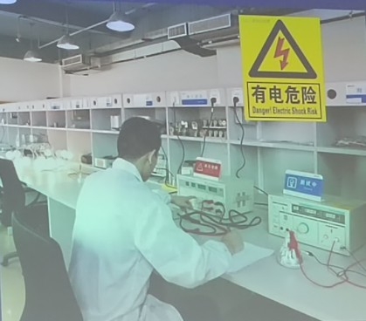
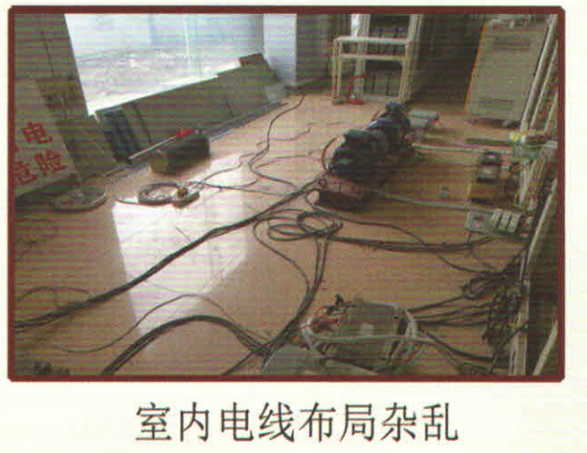
六、实验室各项安全事项及应急处置
2.用电安全
1、实验室内不应有裸露的电线头
2、电源开关箱内不准堆放物品
3、不得擅自拆、改电气线路
4、不得乱拉、乱接电线，接线板不得串接
5、电线和电器设备保持干燥，防止受潮漏电
6、使用电器设备时，保持手脚干燥
7、使用设备时，严格按照操作规程
8、使用过程中，如发现有不正常声响、过热现象或散发出异味时，应立即切断电源
9、发生电器火灾时，首先切断电源，再用水或灭火器灭火。无法断电的情况下应使用干粉、二氧化碳等来灭火，禁止用水

Slide 27
六、实验室各项安全事项及应急处置
实验室用电事故案例
①2011年10月10日中午，湖南某大学化工学院实验楼因学生忘记关掉实验设备引发火灾，着火的四层及屋顶全部烧完，大量实验数据被烧毁。
②2010年5月26日，某大学一实验室因学生做完实验出门时忘记关电路引发火灾。
③2008年12月7日，南京人口管理干部学院锁金村校区女生宿舍801房间突然失火，该学院值班人员发现后及时报警，消防队及时赶到并迅速将火扑灭。事发后，学院领导及时赶到并靠前指挥学生疏散。火灾发生时该房间无人所幸没有人员伤亡，但房间里的东西全被烧掉。经初步调查，起火原因可能是由于私拉插座，引起的电器短路所致。
④2008年11月14日，上海商学院宿舍区发生火灾，4名大学生慌不择路从6楼跳下当场身亡。据上海商学院女生宿舍楼附近工地人员称，清晨看到该大楼6楼有宿舍着火，4名女生被大火围困，被逼跑到东面的阳台上，4女生情急下先后从6楼跳下。据知情人士透露，事故原因可能是602寝室违规使用“热得快”导致。

Slide 28
六、实验室各项安全事项及应急处置
实验室用电事故案例
⑤东南大学老校区教学楼突发火灾过火面积近千平方米。2008年3月13日下午5点47分左右，位于江苏省南京学府路的东南大学老校区动力楼（4层）突然发生大火。受大风影响，火势较大，将动力楼第四层基本烧毁，过火面积近千平方米，无人员伤亡。
⑥武汉大学30间学生宿舍毁于一场大火。2003年2月20日凌晨5时，武汉大学测绘校区一男生宿舍4栋三楼一寝室突发大火，火借风势瞬时吞噬了整个三楼22间寝室。7时10分，大火基本被扑灭，3楼烧得只剩下断壁残垣。火灾因为学生在宿舍违规使用大功率电器所致。
⑦俄罗斯人民友谊大学-- 41名外国留学生死亡，近200人受伤
2003年11月24日凌晨，位于莫斯科城区西南部的俄罗斯人民友谊大学6号学生宿舍楼发生火灾，造成41名外国留学生死亡，近200人受伤。其中有中国留学生 46 人烧伤， 11 人死亡。失火原因是电线短路。检察机关调查人员在调查中发现，俄罗斯人民友谊大学在管理上存在违反消防安全规定的许多问题。

Slide 29
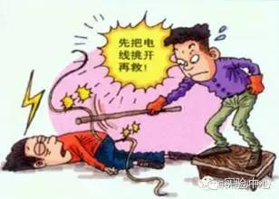
六、实验室各项安全事项及应急处置
3.用水用电安全之预防措施
防止漏水、浸水
应按照“操作规程”进行操作；取水时应注意及时地关闭取水开关，防止溢流。
禁止“长流水”现象发生，实验室用水完毕后应该立即关闭。
实验结束后，检查用水设备，全部关闭后，方可离开。
防止触电
不用潮湿的手接触电器。
电源裸露部分应有绝缘装置（例如电线接头处应裹上绝缘胶布）
实验时，应先连接好电路后才接通电源。实验结束时，先切断电源再拆线路。
不能用试电笔去试高压电。使用高压电源应有专门的防护措施。
如有人触电，应迅速切断电源，然后进行抢救。

Slide 30
六、实验室各项安全事项及应急处置
3.用水用电安全之预防措施
防止引起火灾
使用的空气开关要与实验室允许的用电量相符。
电线的安全通电量应大于用电功率。
如遇电线起火，应立即切断电源。用沙或者二氧化碳灭火器灭火，禁止用水或泡沫灭火器灭火。
用电时插头和插座必须接实，如果松动或有打火声响，必须更换插座。
防止短路
线路中各节点应牢固，电路元件两段接头不要互相接触，以防短路。
电线、电器不要被水淋湿或浸在导电液体中。
插电或打开电器时，出现跳闸，必须查明原因，才能再接电。

Slide 31
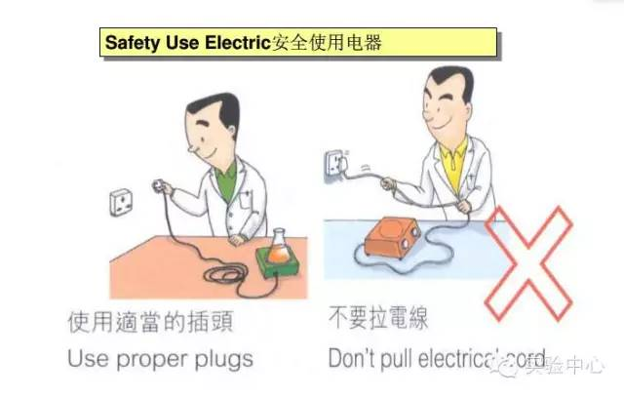
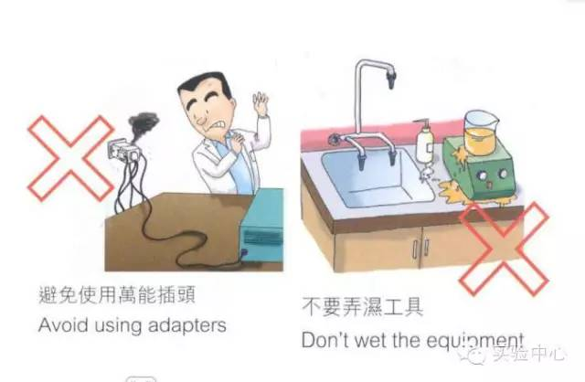
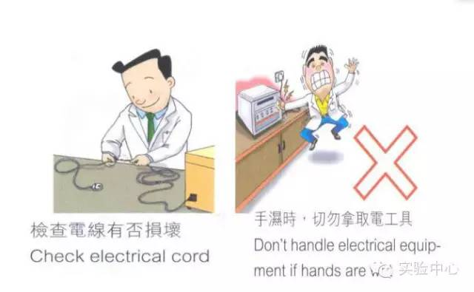
六、实验室各项安全事项及应急处置
3.用水用电安全之预防措施

Slide 32
六、实验室各项安全事项及应急处置
4.水电事故的紧急解救措施
1.实验室发生漏水、浸水，应第一时间关闭水阀。发生水灾或水管爆裂喷水时，首先应切断室内电源，转移仪器防止被水淋湿，组织人员进行积水清除，及时报告水电组到场处置。如果仪器设备内部已被淋湿，应报请维修人员维护设备。
2.触电急救，首先要使触电者迅速脱离电源，越快越好，触电者未脱离电源前，救护人员不准用手直接触及伤员。
3.使伤者脱离电源方法：
（1）切断电源开关。
（2）若电源开关较远，可用干燥的木橇，竹竿等挑开触电者身上的电线或带电设备。
（3）可用几层干燥的衣服将手包住，或者站在干燥的木板上，拉触电者的衣服，使其脱离电源。触电者脱离电源后，应视其神志是否清醒，神志清醒者，应使其就地躺平，严密观察，暂时不要站立或走动；如神志不清，应就地仰面躺平，且确保气道通畅，并于5秒时间间隔呼叫伤员或轻拍其肩膀，以判定伤员是否意识丧失。禁止摇动伤员头部呼叫伤员。
4.抢救的伤员应立即就地坚持用人工肺复苏法正确抢救，并设法打120或联系校医务室接替救治。

Slide 33
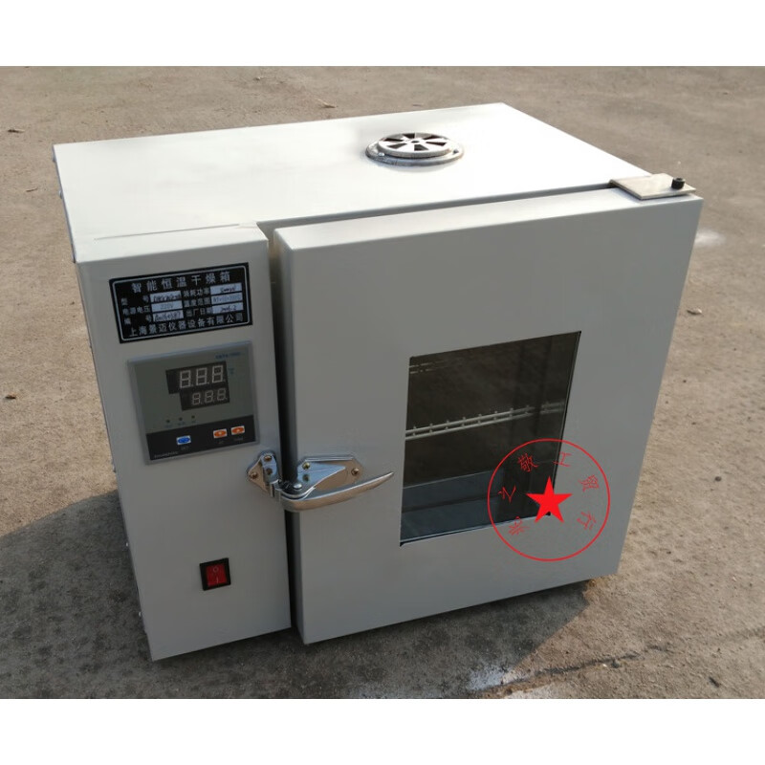
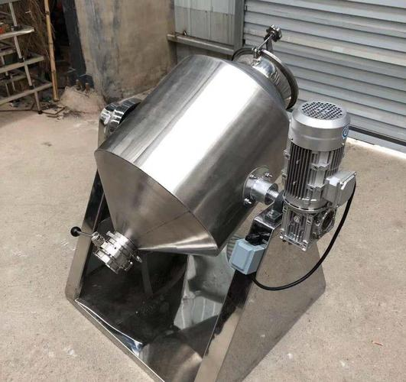
六、实验室各项安全事项及应急处置
5.特种设备：高温、高压、高速、强电、强磁、激光、长时间运行等特点的设备。
我们实验室有高温设备烘箱，高速搅拌设备搅拌机。
Notes:
王艳桥、郭帅的搅拌设备，王军的加冰器，电动机高速旋转，也要注意。我们学校建材实验室某研究生被搅拌机把手给搅断的事故。

Slide 34
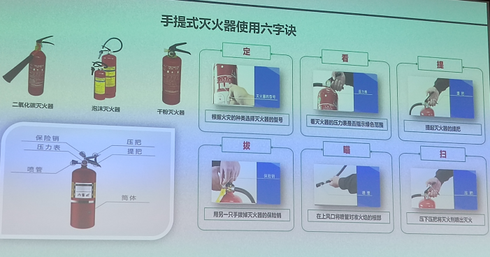
六、实验室各项安全事项及应急处置
6 实验室消防

Slide 35
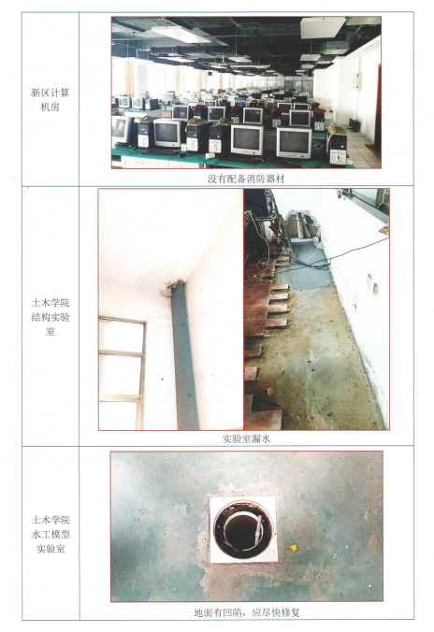
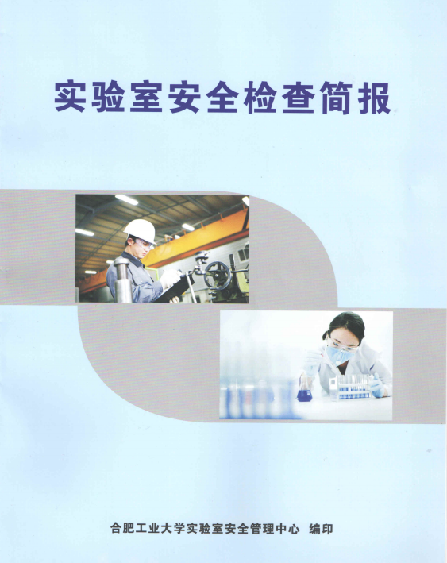
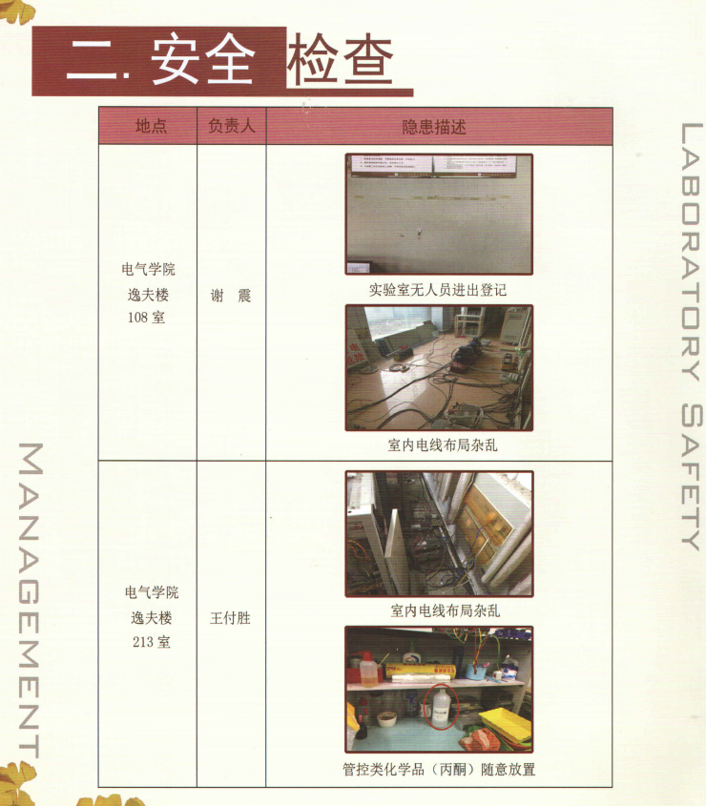
六、实验室各项安全事项及应急处置
7 学校管理

Slide 36
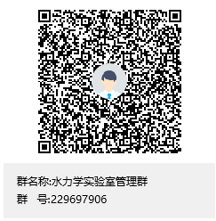
七、提问与讨论
1. 及时加入水力学实验室工作群（群号：229697906）并查看公告，改备注。
2.由各组导师进行本组项目相关安全培训。
3.检查《实验室安全责任承诺书》、学校实验室安全培训等材料是否齐全，不齐全的抓紧时间补齐。
4.其他问题，提出和讨论。
水力学实验室办公室
纬地楼南附楼202
实验室安全，人人有责！

